Slide 1
第18章 综合项目2——开发电影购票APP

Slide 2
本章内容
18.1 脚手架项目的搭建
18.2 网站结构
18.3 系统运行效果
18.4 设计项目组件
18.5 设计项目页面组件及路由配置

Slide 3
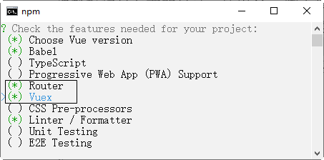
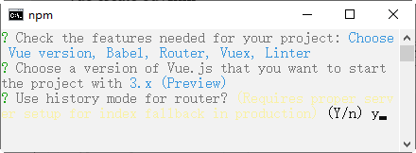
18.1 脚手架项目的搭建
选择好项目存放的目录，使用Vue脚手架创建一个脚手架项目，项目名称为buyfilm。打开命令提示符窗口，输入以下命令进行创建脚手架。
vue create buyfilm
选择Manually select features，按照如左图所示选择所需的功能，选择Vue 3.X版本，然后选择路由器使用history模式，如右图所示。
遇到问题联系作者微信：codehome6

Slide 4
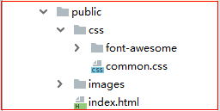
18.2 网站结构
本项目使用的都是本地静态的资源，主要是前端展示，没有涉及到后台的开发。使用脚手架搭建的项目，目录结构可以根据自己喜好进行更改，但是要注意进行相应的配置。
其中public文件夹用来放置项目的静态文件，结构如图所示；
遇到问题联系作者微信：codehome6

Slide 5
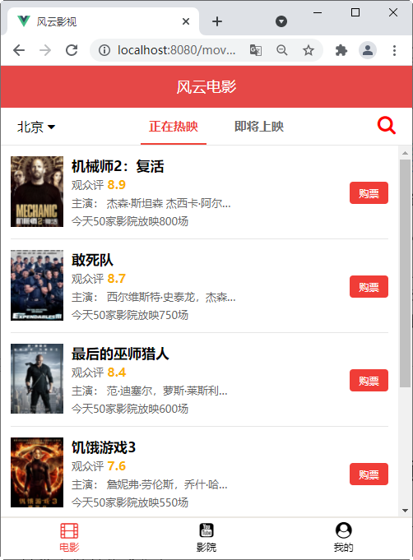
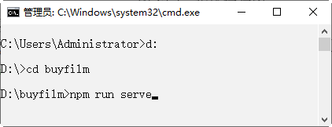
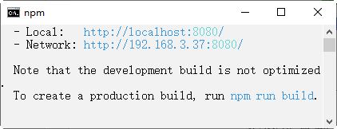
18.3 系统运行效果
打开“DOS系统”窗口，使用cd命令进电影购票系统文件夹buyfilm，然后执行命令“npm run serve”，如左上图所示。
接着会跳转出如左下图所示的页面。
遇到问题联系作者微信：codehome6

Slide 6
18.4 设计项目组件
18.4.1 设计头部和底部导航组件
18.4.2 设计电影页面组件
18.4.3 设计影院页面组件
18.4.4 设计我的页面组件
遇到问题联系作者微信：codehome6

Slide 7


18.4.1 设计头部和底部导航组件
本项目主要有3个页面构成，分别是电影页面、影院页面和我的页面构成。三个页面都包括头部内容和底部的导航栏，可以分别设计成组件，在每个页面中引入即可。
1.头部组件（Header）
2.底部导航组件（TabBar）
遇到问题联系作者微信：codehome6

Slide 8
18.4.2 设计电影页面组件
电影页面有4个组件，城市、正在热映、即将上映和搜索等组件。
1.城市组件（City）
2.正在热映（NowPlaying）
3.即将上映组件（ComingSoon）
4.搜索组件（Search）
遇到问题联系作者微信：codehome6

Slide 9
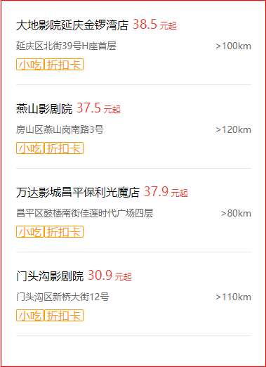
18.4.3 设计影院页面组件
影院页面只有一个组件影院列表组件（CiList），也是由一个列表组设计完成。
遇到问题联系作者微信：codehome6

Slide 10
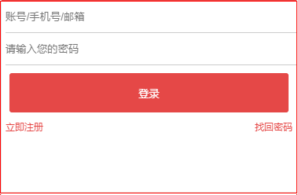
18.4.4 设计我的页面组件
我的页面只有一个登录/注册组件，这里只是简单一个登录/注册表单，并没有实现前后端的交互。
遇到问题联系作者微信：codehome6

Slide 11
18.5 设计项目页面组件及路由配置
18.5.1 电影页面组件及路由
18.5.2 影院页面组件及路由
18.5.3 我的页面组件及路由
遇到问题联系作者微信：codehome6

Slide 12
18.5.1 电影页面组件及路由
电影页面（Movie）顶部有4个导航元素，对应着前面定义的城市、正在热映、即将上映和搜索等组件，使用<router-link>标签进行导航切换。
遇到问题联系作者微信：codehome6

Slide 13
18.5.2 影院页面组件及路由
影院页面组件中直接引入头部组件、底部导航组件和影院列表组件。
遇到问题联系作者微信：codehome6

Slide 14
18.5.3 我的页面组件及路由
图16-8 选择商品后效果
影院页面组件中直接引入头部组件、底部导航组件和影院列表组件。
遇到问题联系作者微信：codehome6

